Slide 1

第三单元 就业与创业
第七课 做个明白的劳动者
一、立足职场有法宝

Slide 2

（一）法律守护劳动者
1．宪法规定，公民有劳动的权利和义务。国家对就业前的公民进行必要的就业劳动训练。
2．我国制定了以《中华人民共和国劳动法》为代表的一系列劳动法律、法规。这些劳动法律、法规为公民的合法劳动权益提供了有力的法律保障。

Slide 3
3.劳动法的作用
主要调整劳动者与用人单位在劳动过程中发生的社会关系，即劳动关系。
4.劳动者的含义与要求
含义——指具有劳动能力、以从事某种社会劳动获得收入为主要生活来源、在用人单位的管理下从事劳动并获取劳动报酬的人。
要求——应当达到法定就业年龄，除特殊情况外，禁止用人单位招用未满十六周岁的未成年人。

Slide 4

（一）法律守护劳动者
5．劳动法的基本原则
(1)保护劳动者合法权益
①地位：劳动法的首要原则。②意义：保护劳动者合法权益，可以提升劳动者的获得感、幸福感和安全感。劳动法就是劳动者权益保护法。

Slide 5
典例1．某私营企业的下列行为不属于违反劳动法的是A．招收3名15周岁的工人B．以女性为由拒绝招收4名女工C．不同意职工组建工会D．辞退1名严重违反规章制度的怀孕女工

Slide 6
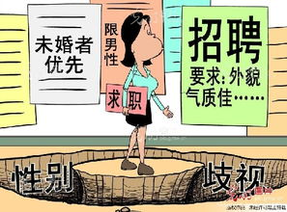
5．劳动法的基本原则
(2)劳动者平等竞争的原则①内涵：劳动者享有平等就业和选择职业的权利；劳动者就业，不因民族、种族、性别、宗教信仰不同而受歧视。②要求：坚决防止和纠正就业歧视，营造公平就业制度环境。

Slide 7
5．劳动法的基本原则
(3)特殊劳动保护的原则
①表现：除对劳动者的权利进行倾斜保护外，劳动法还注重对未成年工（年满16周岁未满18周岁）、残疾劳动者等特殊劳动者的劳动保护，切实保障劳动者的合法权益。②意义：显示了国家对劳动者的关怀，也是社会进步的标志。（P61相关链接 女职工）

Slide 8
（二）劳动也要签合同
1．劳动合同
(1)含义：是劳动者与用人单位确立劳动关系、明确双方权利和义务的协议。
(2)意义：有了劳动合同，劳动者维权有据，可以更好地保护自己的合法权益，构建和发展和谐稳定的劳动关系。

Slide 9
2.劳动合同的内容
（1）必备条款：是任何劳动合同必须具备的条款，主要包括：劳动合同期限，工作内容和工作地点，工作时间和休息休假，劳动报酬，社会保险，劳动保护、劳动条件和职业危害防护，等等。
（2）可备条款：是除必备条款外劳动合同中可以规定的条款，包括试用期、培训、保守秘密、补充保险和福利待遇等条款。
（P63相关链接）
（3）要求：建立劳动关系应当订立书面劳动合同。

Slide 10
3．订立劳动合同的原则
(1)合法，是指劳动合同的主体、形式和内容必须符合法律、法规的规定；(2)公平，是指劳动合同的内容应当公平、合理；(3)平等自愿，是指双方当事人的法律地位平等，劳动合同的订立完全出于当事人的意愿，任何一方都不得强制对方接受某种条件；平等是自愿的前提，自愿是平等的体现。

Slide 11
（二）劳动也要签合同
3．订立劳动合同的原则
(4)协商一致，是指劳动者和用人单位在双方意思表示达成一致的基础上订立劳动合同；只有通过协商一致，才能真正体现平等自愿。(5)诚实信用，是指用人单位和劳动者在订立劳动合同时应当诚实，格守信用。

Slide 12
典例2 张某去一家企业应聘，称自己原是某杂志社高级翻译，精通英、日两门外语。该企业正急需张某这样的人才，准备以高薪委以重任，并签订了劳动合同。然而张某在实际工作中经常出现错误，给该企业造成了较大财产损失。经了解，张某从未当过翻译，英语水平差，日语更是一窍不通。该企业决定与张某解除劳动合同。下列说法正确的是A．张某不同意解除劳动合同，该企业无权单方解除劳动合同B．张某给该企业造成了较大财产损失，该企业有权解除劳动合同C．此劳动合同不应解除，应予变更D．该劳动合同应认定为无效
D 解析：依据劳动合同法第二十六条第一款第一条，张某以欺诈手段使单位违背真实意思而签订的劳动合同属于无效合同。故选D。

Slide 13
4. 劳动合同无效或者部分无效的情形
（1）以欺诈、胁迫的手段或者乘人之危，使对方在违背真实意思的情况下订立或者变更劳动合同的。
（2）用人单位免除自己的法定责任、排除劳动者权利的。
（3）违反法律、行政法规强制性规定的。
劳动合同符合法律规定的条件才产生法律效力

Slide 14
典例 有效合同要求订立合同的行为人具有相应的民事行为能力，外在表示行为与内心意思相一致，并遵守法律、行政法规，尊重社会公德，不得扰乱社会经济秩序，损害社会利益。根据上述要求，下列合同中有效的A．甲制造乙公司的假公章，冒充乙公司的销售人员，与丙公司签订买卖合同B．为了扩大生产规模，甲公司与原材料供货商乙公司签订买卖合同C．甲年满9周岁，经过讨价还价，将自家手机卖给邻居乙D．甲公司以扣押人事档案相要挟，与吴某续签劳动合同
B 解析：A中甲制造乙公司假公章，冒充乙公司销售人员，属于违法行为，合同无效；C中甲未满9周岁，属于无行为能力人，其与邻居的买卖行为是无效的，D中甲公司以扣押人事档案相要挟，属于违法行为，其续签的劳动合同是无效的。

Slide 15
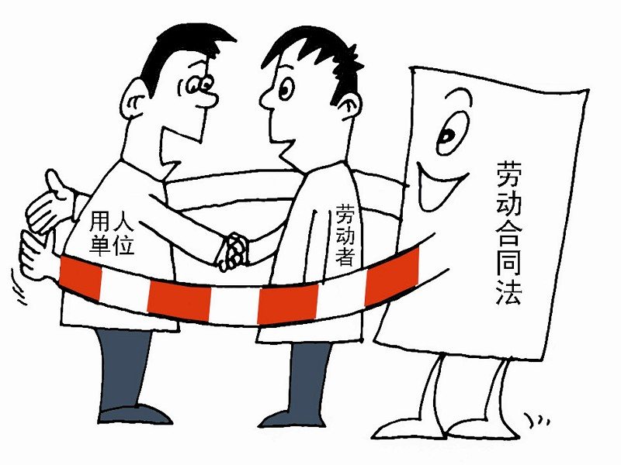
（二）劳动也要签合同
5．劳动合同一旦由双方当事人签字或盖章，即对双方形成约束力，双方当事人应当依法履行，不得随意变更。

Slide 16
材料分析 李某于1983年10月10日出生，并于1997年11月10日与某农药厂签订为期5年的劳动合同。合同约定李某试用期为1年，从事农药包装工作，每日工作8小时，必须遵守厂规厂纪，实行计件工资，若李某擅自解除劳动合同，应负违约赔偿责任，并且厂方不退还其签订劳动合同时缴纳的入厂押金。
(1)按照劳动法的规定，这份劳动合同有哪些内容是违法的？(2)这份劳动合同缺少哪些必要条款？ (3)如何认定这份劳动合同的效力？

Slide 17
答案：(1)违法表现：①李某不具备签订劳动合同的资格，李某当时年仅14周岁。②试用期超过法定期限，试用期最长不得超过6个月。③工作内容违反法律规定。④缴纳入厂押金属于非法收费。⑤解除劳动合同应负违约赔偿责任，于法无据。 (2)根据法律规定，缺少的必备条款有： ①劳动保护和劳动条件。②社会保险和劳动报酬。③劳动合同终止条件。④用人单位违反劳动合同的责任。 (3)根据对第(1)问、第(2)问的分析，这份劳动合同是无效劳动合同。

